Slide 1


«Безопасность на воде»

Slide 2
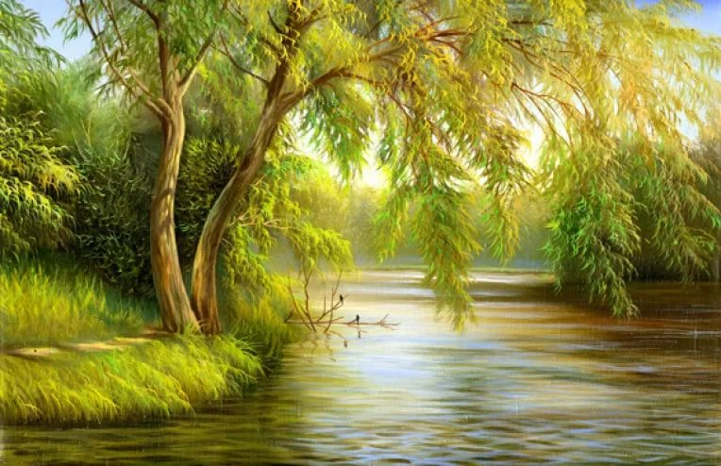
«ДОБРАЯ ИВУШКА»

Slide 3


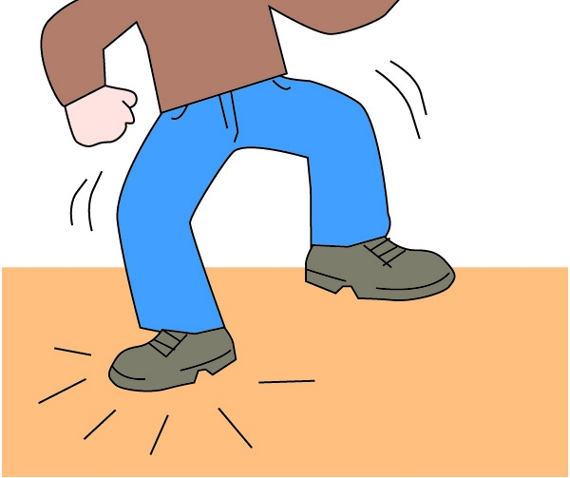
Игра «Да или нет»

Slide 4
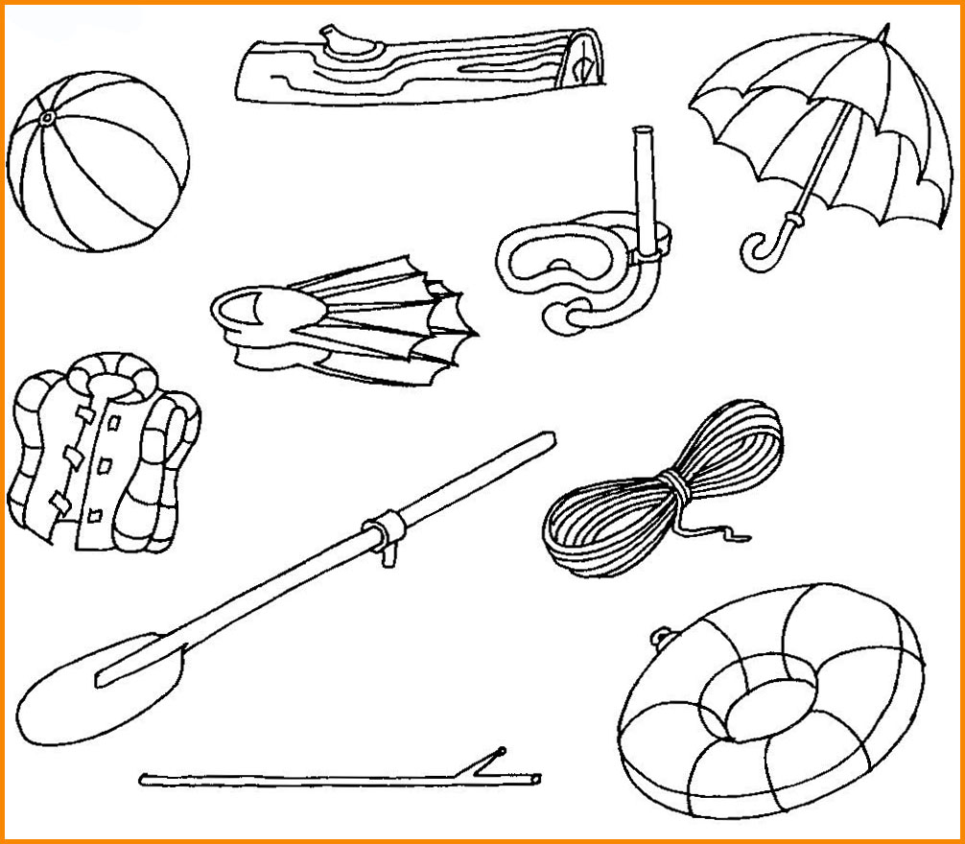
Выбери среди предметов те, которые можно использовать в качестве спасательных средств.

Slide 5

КУПАНИЕ ЗАПРЕЩЕНО

Slide 6

Рассмотри знаки. Найди и раскрась знак, который указывает на запрет купания в водоеме.

